Slide 1




TRƯỜNG TIỂU HỌC QUANG TRUNG
CHUYÊN ĐỀ CẤP TRƯỜNG
Sách kết nối tri thức với cuộc sống- Lớp 1
Năm học 2024-2025

Bài 6: Lớp học của em (Tiết 1)
Giáo viên: Trần Thị Thu Hiền

Slide 2



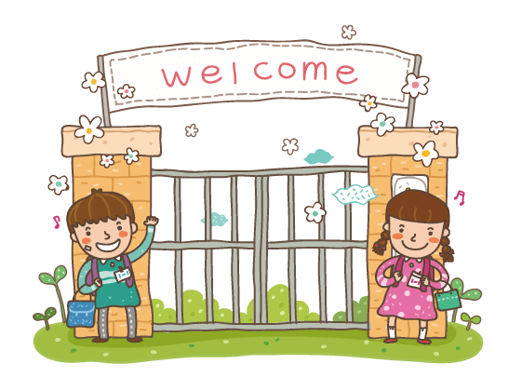
在此输入文字
Khởi động

Slide 3


Slide 4
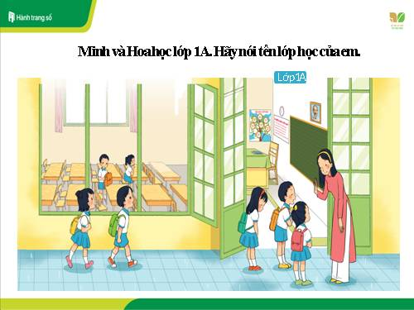
Quan sát hình và trả lời câu hỏi:
Tên lớp học của Hoa và Minh là gì?
Kể tên các đồ dùng, thiết bị có trong lớp học?
Chúng được sắp xếp và trang trí như thế nào?
Notes:
Í

Slide 6
Kết luận: Việc trang trí các thiết bị, đồ dùng trong lớp học phụ thuộc nhiều vào điều kiện của từng trường

Slide 7
THỰC HÀNH

Slide 8
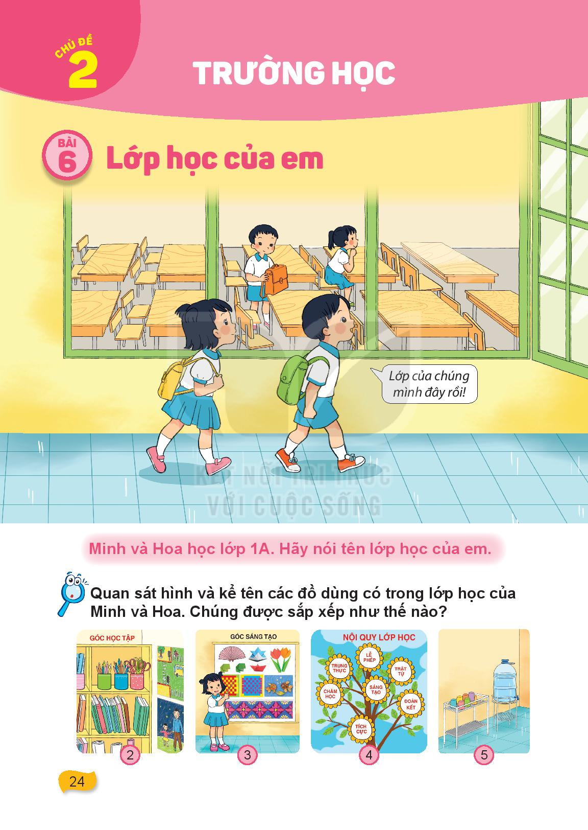
Kể tên các đồ dùng có trong lớp học

Slide 9
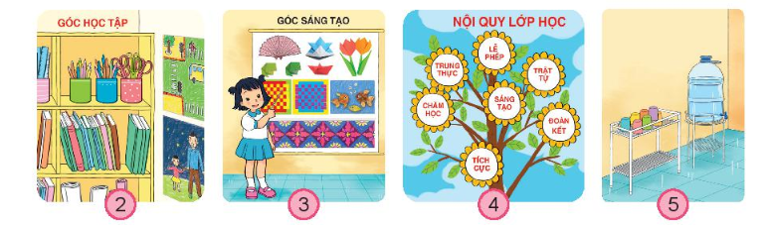
Góc sáng tạo
Bảng nội quy
Nơi uống nước
Góc học tập

Slide 10
THỰC HÀNH

Slide 11
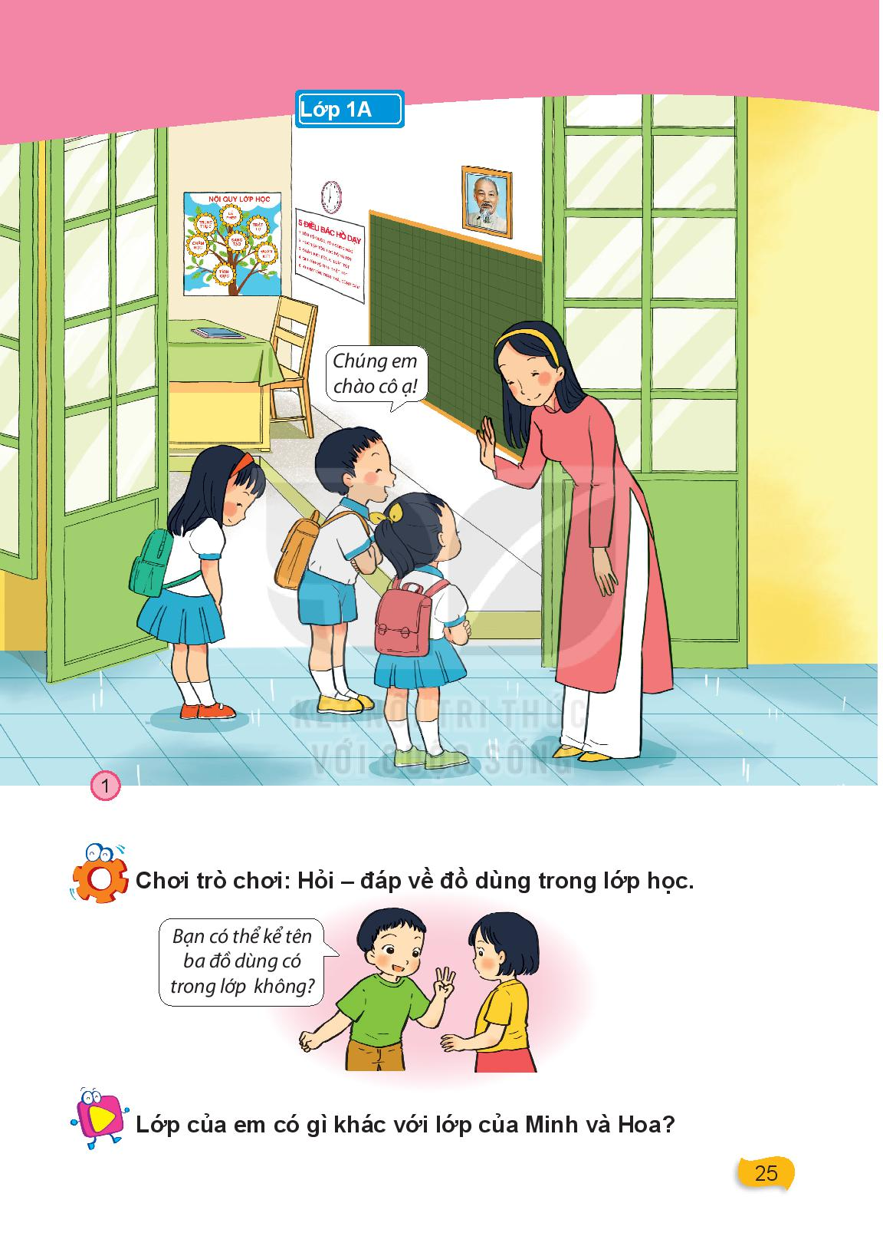
Chơi trò chơi: Hỏi đáp về đồ dùng trong lớp học

Slide 12
VẬN DỤNG

Slide 13
Lớp của em có gì khác với lớp của Minh và Hoa?

Slide 14
Kết luận: Lớp học có thể được trang trí khác nhau nhưng đảm bảo các đồ dùng, thiết bị để học sinh học tập. Các em phải thực hiện việc giữ gìn các đồ dùng, thiết bị học tập đó.

Slide 15
TẠM BIỆT VÀ HẸN GẶP LẠI!

